Slide 1
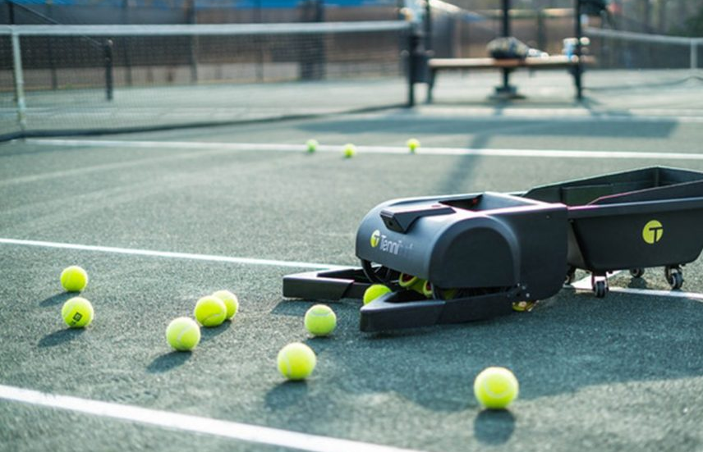
Conception d'un robot ramasseur de balles de tennis

Slide 2
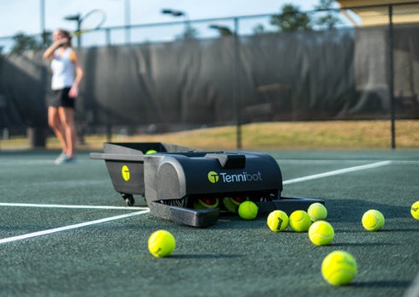
Sommaire
Présentation du projet
Notre robot
Organisation du travail
Stratégie de ramassage de balle
Détection des zones et contrôle du robot
Démonstration
Retour d'expérience sur GitHub
Retour d'expérience sur Gazebo
Conclusion

Slide 3
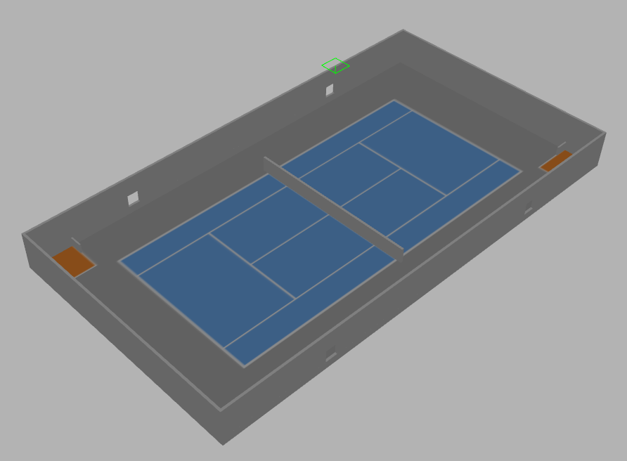
Présentation du projet
Contexte: avoir un robot qui ramasse les balles de tennis à la place des joueurs
Objectif: ramener le plus rapidement possible des balles dans des zones précises
Capteurs: caméra zénithale, caméra frontale sur le robot
Image du terrain dans la simulation Gazebo

Slide 4
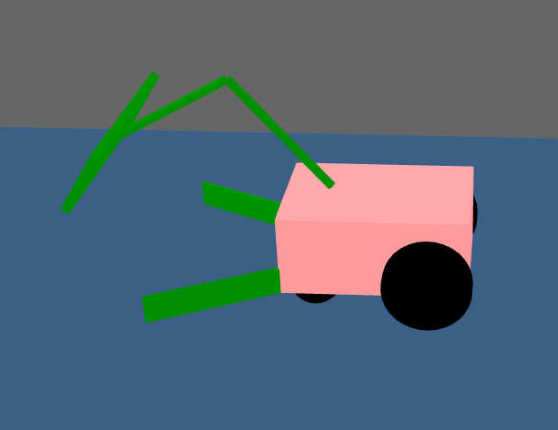
Notre robot : Best Ball Catcher
Contraintes physiques:
Taille : Doit rentrer dans une boite 500x500x300mm
Poids : <15 kg , doit être transportable par un humain
Forme : Pas de formes qui peuvent blesser
Couleur : Vert et Rose
Méthode pour attraper les balles :
Pelle empêchant la perte des balles
Vitesse, maniabilité :
Contrôlable à la manette
Vitesse à définir...
Modèle collisionnable sur Gazébo

Slide 5

Organisation du travail
Méthode agile pour le projet
Un PO différent à chaque séance
  demande d'être au courant des tâches des autres
Utilisation de Taiga
  Vision d'ensemble de l'avancement du projet
  Les tâches définies doivent être ciblées
Adaptation au fil du projet
  Évolution des demandes clients
  Objectifs et débriefs à chaque séance

Slide 6
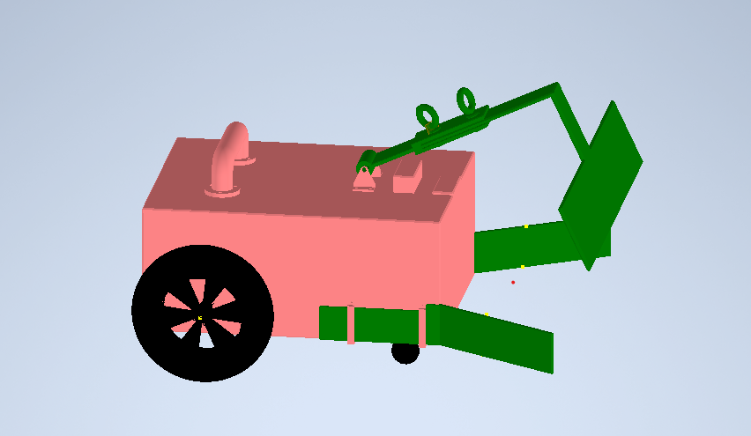
Notre modèle 3D
Modèle du BBC réalisé sur Autodesk Inventor

Slide 7
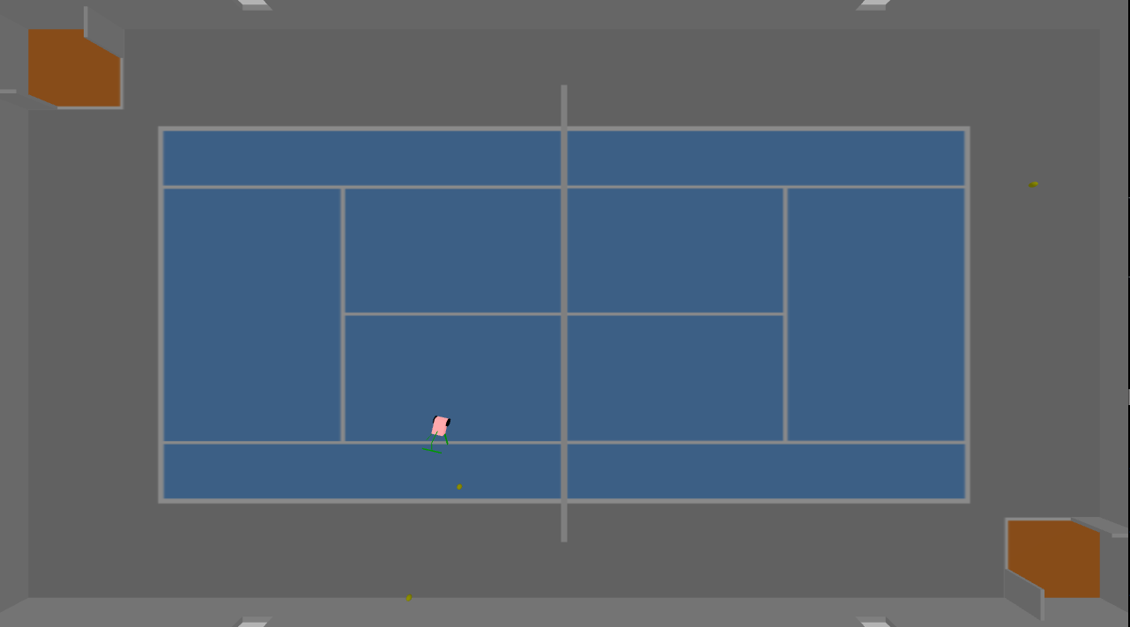
Stratégie
Méthode pour choisir les balles à attraper
Détection de la balle la plus ancienne
Transport des balles dans une zone de dépôt
Ramassage d'une balle sur le chemin
Points de passage du filet

Slide 8
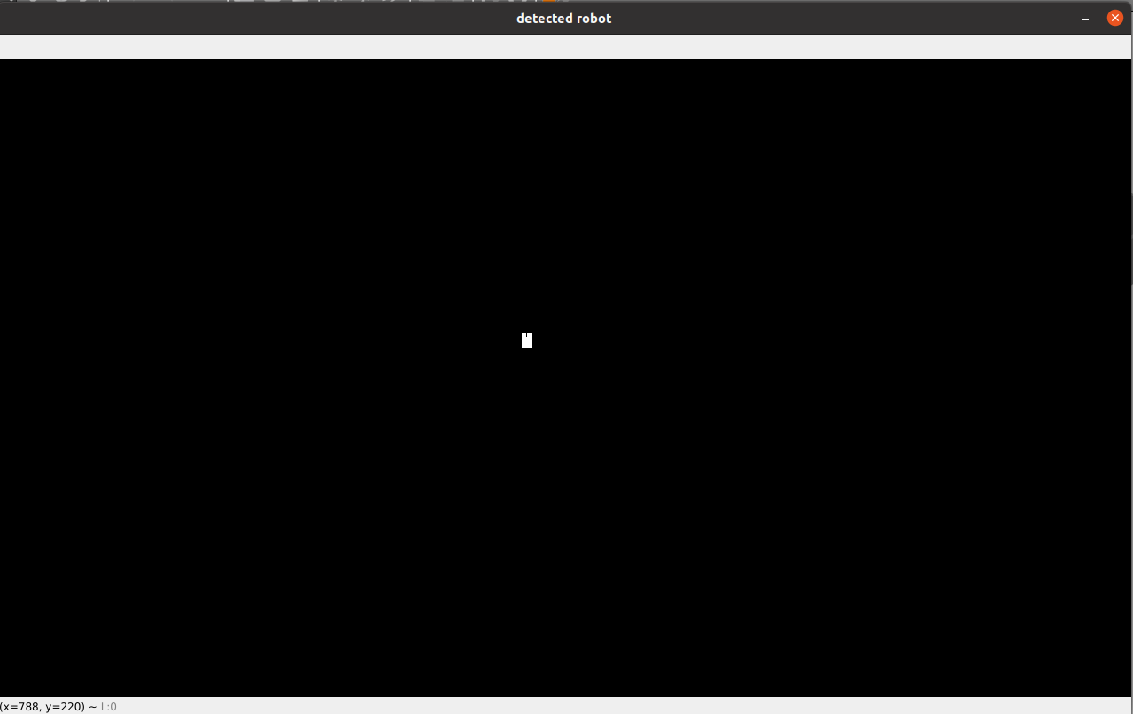
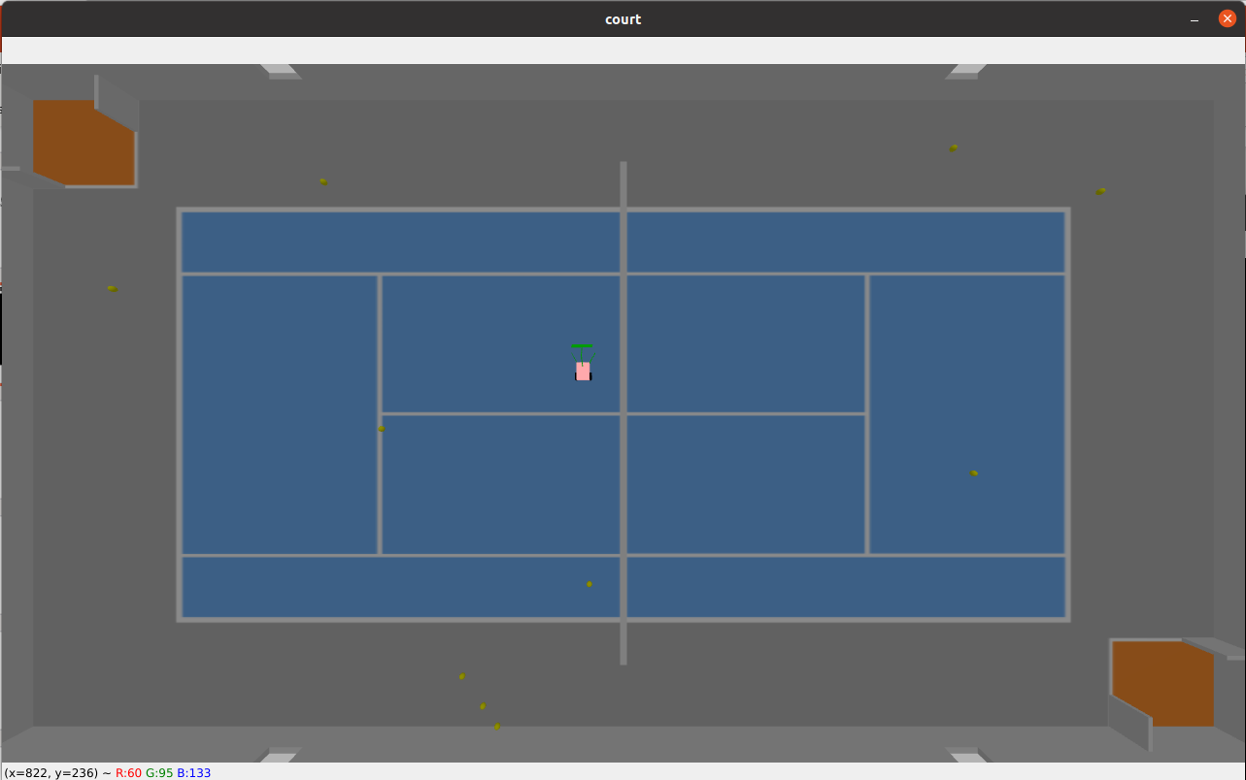
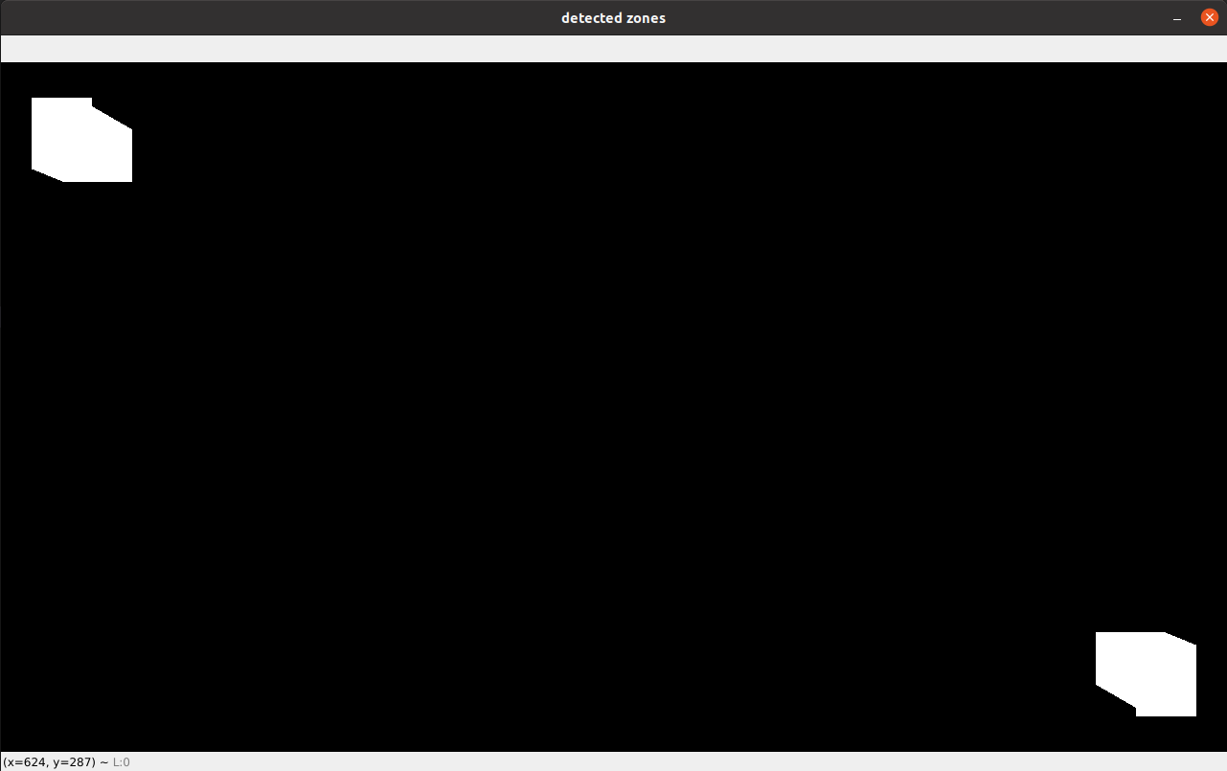
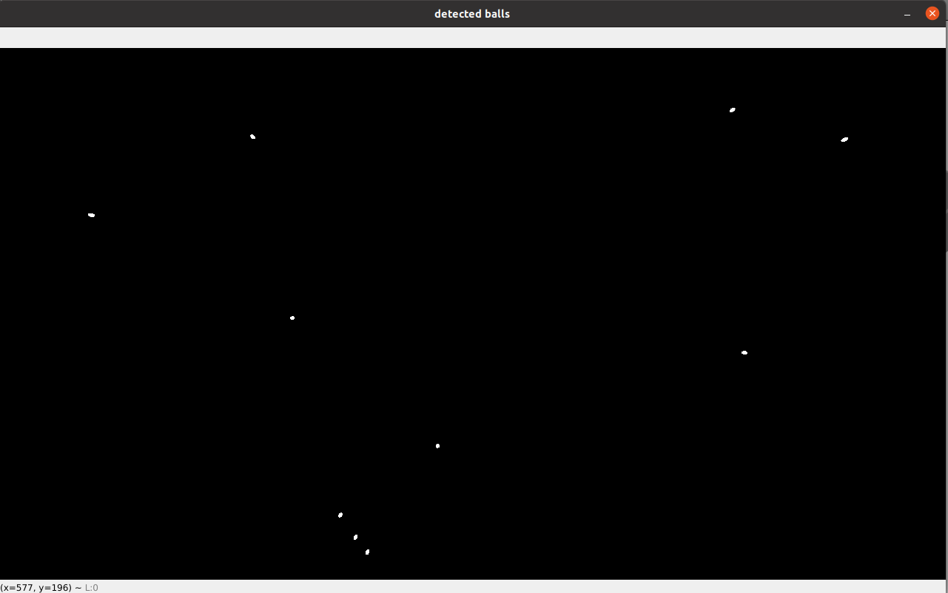
Détections des différentes zones
Détection du robot, des zones de dépôt et des balles à partir de la caméra zénithale

Slide 9
Contrôle du robot
Waypoints :
Liste des points de passage du robot
Contrôle en cap jusqu'au waypoint suivant
Ajout de waypoints si une balle apparaît sur la trajectoire
Filet à éviter:
Points de passage fixes pour passer d'un côté du terrain à l'autre

Slide 10
Contrôle du robot
Pelle
Commandable sous ROS2 avec deux positions possibles (ouverte et fermée)
S'ouvre lors de l'approche d'un waypoint, se ferme quand il est atteint
Joystick
Demande client
Robot pilotable avec un joystick, pelle non implémentée

Slide 11
Démonstration d'une mission

Slide 12
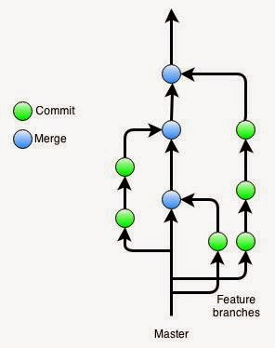
RETEX GitHub
Architecture git bien prise en main, maîtrise des branches et des pull requests
Fonction rebase utile mais problèmes rencontrés
Github actions contraignantes, implémentées tard dans le projet

Slide 13

RETEX Gazebo
Les meshes .DAE ralentissent la simulation
La prise en main de Gazebo ROS2 Control pour la pelle a posé problème
Non répétabilité de Gazebo

Slide 14
Conclusion et recommandations pour la promotion suivante

